Slide 1
المراجعة: (شيخة السويدي+ ابراهيم الزعبي ) | الإعداد : (عفراء الطنيجي) | رقم الهدف :3263 | الجري مع تجنب الحواجز على الارض | الهدف
الفئة العمرية: 7-8 سنوات | مستوى الشدة: ( شديد) |  | فئة الإعاقة : ( توحد) | بيانات الهدف
درس : لعبة القفز على الحواجز أخبرت مريم صديقتها عن لعبة رائعة لعبتها مع ابناء خالتها وهي لعبة القفز على الحواجز ، سألتها صديقتها : أخبرينا عن اللعبة، قالت مريم : وضعنا مخدات الاريكة على الارض ، وقمنا بالقفز على كل مخدة ، والفائز من يصل دون أن تلمس قدماه أي مخدة. قالت صديقة مريم : يا سلام ، تبدو لعبة ممتعة. |  |  |  | كتاب الطالب

Slide 2
الجري مع تجنب الحواجز على الارض | الهدف
انشطه مهارية | المكونات
الأنشطة الصفية: 1-نشاط لعبة السباق بين الطلاب. 2-نشاط القفز في المكان . 3- نشاط القفز مع الجري . 4- نشاط القفز على الخطوط . القفز على الحواجز فيديو تعليمي https://www.youtube.com/watch?v=R_QpssF0buQ

Slide 3
الحصة الدراسية:: الهدف الرئيسي هو الجري مع تجنب الحواجز على الارض . أهداف أخرى: أن يتعلم الطالب كيف يتوازن في حركته ، أن يتعلم كيفية أداء مهمتين في نفس الوقت ( القفز مع الجري ) 1- تشغيل الفيديو الخاص بالدرس. 2- تنفيذ التمارين والأنشطة الصفية على كتاب الطالب وأوراق العمل. 3- عرض أنشودة عن الدرس. 4- يبتكر المدرس أنشطة وتمارين إضافية. النشاط الرياضي يقوم المعلم بوضع كرات صغيرة ملونة على امتداد الطريق ، ويطلب المعلم من الطالب الجري الى ان يصل الطالب الى الكرة فيقفز عليها ويكمل الجري الى نهاية الطريق . النشاط الفني: تمثيل مسرحية الدمى للطلاب ، وفيه تقوم الدمى بعمل سباق الجري مع القفز على الحواجز . النشاط الموسيقى: أنشودة عن القفز. | دليل للمعلم
تقوم الاسرة بوضع علامة على الارض وتطلب من الطالب الجري والقفز على العلامات . | الواجب المنزلي
مجموعة تدريبات على الايباد تتضمن: 1-تلوين صوره. 2-لعبة اختيار الحيوانات | تمارين الكترونية
متوسط: ان يستطيع الطالب مسك الجوارب جيد: ان يستطيع الطالب خلع جزء بسيط من الجورب من قدمة . مرتفع: أن يخلع الطالب الجوارب بمفرده. | التقييم

Slide 4
الأنشطة الصفية:
1-نشاط لعبة السباق بين الطلاب.
يتم وضع سباق للطلاب بمسافة بسيطة .
2-نشاط القفز في المكان .
يتم وضع حلقة كبيرة عند رجل الطالب ويقفز بداخلها أو يقفز بمكانه فقط .
3-نشاط القفز على الخطوط .
تضع المعلمة شريط لاصق بلون واضح على الارض وتقول للطالب بأن يقفز على الخطوط .
4- نشاط القفز مع الجري .
تضع المعلمة حلقات كبيرة على الارض وتقول للطالب ان يجري ويقز على الحلقات.

Slide 5
انشودة عن القفز
https://www.youtube.com/watch?v=Nvymcp2VfIU

Slide 6
لنتعرف على بعض الحيوانات التي تقفز

Slide 7
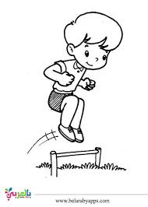
لون الصورة:

Slide 8
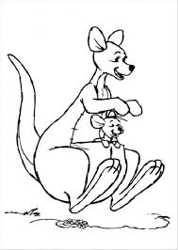
لون الصورة:

Slide 9
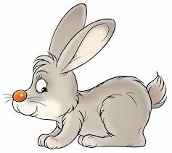
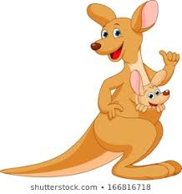
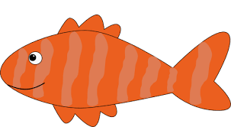
حوط على الحيوانات التي تستطيع القفز
أرنب
سمكة
كنغر

